Slide 1
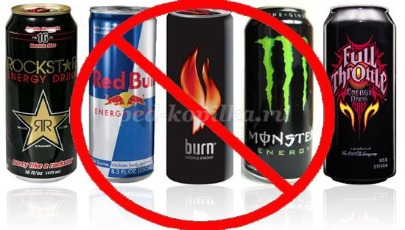
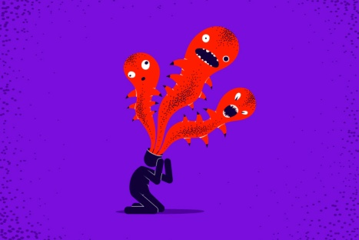
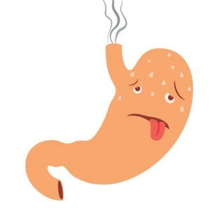
ФГБОУ ВО Тверской ГМУ Минздрава России
Энергетические напитки и здоровье!
Энергетические напитки (энергетики)
— это безалкогольные напитки с высоким содержанием кофеина (30-50 мг на 100 мл) и переизбытком витаминов.
Состав:
- Вода - Сахар - Кофеин - Минералы - Витамины - Стимуляторы (гуарана, таурин и
женьшень)
Влияние на центральную нервную систему:
* Раздражительность * Напряженность * Головокружение * Головная боль * Тревожность * Тремор
Психоз * Судороги * Спутанность сознания * Маниакальные эпизоды * Психомоторное беспокойство
Вместо энергетических напитков для бодрости организма лучше употреблять зеленый чай или натуральный кофе, которые не смогут навредить
Влияние на пищеварительную систему:
Тошнота * Рвота * Диарея * Изжога * Гастрит *Боли в животе
Влияние на сердечнососудистую систему:
* Учащенное сердцебиение и пульс * Боли в груди * Нарушения сердечного ритма * Инфаркт, инсульт
Повышение артериального давления
Здоровье зубов и лишний вес: * Эрозия зубов * Повышенная чувствительность зубов * Ожирение (энергетические напитки высококалорийны – в одной банке содержится от 200 и более килокалорий)
Петрова Полина 106 группа педиатрический ф-т.

